Slide 1

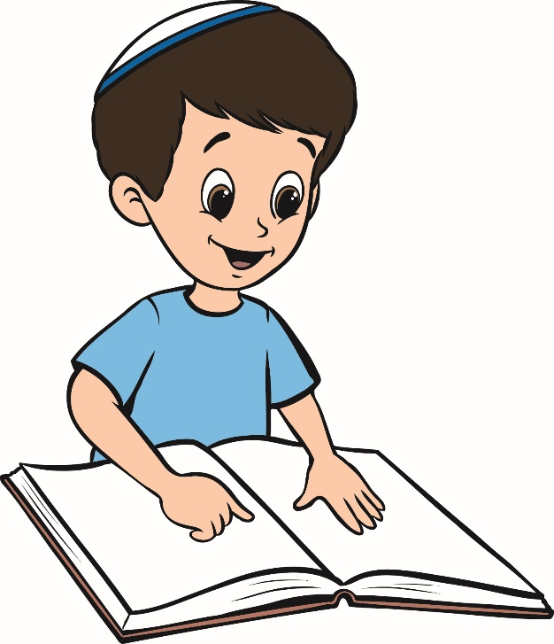
ספר שופטים:
פסוקים ז'-יג'
מיכה ממנה נער לוי לשרת במקדשו
פסוקים א'-ו':
מיכה בונה פסל ומקדש בביתו

Slide 2
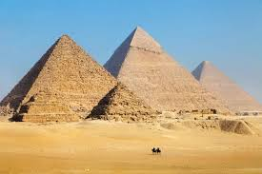
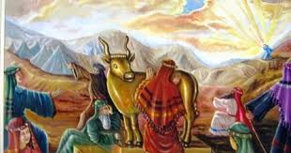
הפרקים האחרונים של ספר שופטים מספרים על שני מאורעות שהיו בעם ישראל אך מבחינת הזמן הם קרו עוד קודם ימי השופטים. כלומר בזמן שבין מותו של יהושע לתחילת השופט הראשון :עותניאל בן קנז .וכך מופיע גם ברש"י פרק יז פ"ס א.
בזמן שיעבוד מצרים כאשר לא הספיקו עם ישראל להכין מכסת הלבנים והיה חסר, היו מכניסים תינוקות במקום לבנים. אמר משה לקב"ה למה התינוקות צריכים לסבול? אמר לו ה'- אל תדאג תינוק שאני יודע שעומד להיות רשע אותו מכניסים לבנין, יום אחד משה ראה שמכניסים תינוק לבניין הלך והוציאו וראה שהוא נמעך שם, לכן קרא לו "מיכה". ומיכה החל לגדול. לפני שיצאו ממצרים משה כתב את השם המפורש וזרק לנילוס וכך ארונו של יוסף צף, מיכה עמד בצד ובלי שישימו לב לקח את מה שכתב משה, והוא השתמש בו אחר כך לעשיית העגל שזרק לתוכו את שם ה' במפורש.
ומיכה זכה להיכנס לארץ ישראל ואחרי מות יהושע קרה המקרה שנספר לכם בפרק שלנו.

Slide 3
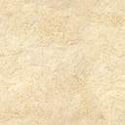
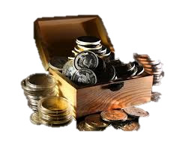
א. היה איש אחד משבט אפרים ששמו היה מיכיהו.
ב. ניגש מיכה לאמו ואמר לה: 1,100 שקל כסף שנגנבו ממך ואת קללת את הגנב (מי שגנב לי את הכסף יהיה מקולל) וגם שמעתי את הקללה באוזני, באתי כעת להודות ולהתוודות שאני גנבתי אותם ממך ורוצה להחזירם.
ענתה לו אמו: כעת שהודית, אני מברכת אותך שלא יבואו עליך קללות.
א וַיְהִי-אִישׁ מֵהַר-אֶפְרָיִם, וּשְׁמוֹ מִיכָיְהוּ.
ב וַיֹּאמֶר לְאִמּוֹ אֶלֶף וּמֵאָה הַכֶּסֶף אֲשֶׁר לֻקַּח-לָךְ, ואתי (וְאַתְּ) אָלִית וְגַם אָמַרְתְּ בְּאָזְנַי, הִנֵּה-הַכֶּסֶף אִתִּי, אֲנִי לְקַחְתִּיו; וַתֹּאמֶר אִמּוֹ, בָּרוּךְ בְּנִי לַיהוָה.
ג וַיָּשֶׁב אֶת-אֶלֶף-וּמֵאָה הַכֶּסֶף, לְאִמּוֹ; וַתֹּאמֶר אִמּוֹ הַקְדֵּשׁ הִקְדַּשְׁתִּי אֶת-הַכֶּסֶף לַיהוָה מִיָּדִי לִבְנִי, לַעֲשׂוֹת פֶּסֶל וּמַסֵּכָה, וְעַתָּה, אֲשִׁיבֶנּוּ לָךְ.
ג. מיכה החזיר לאמו את הכסף . אמרה אמו: אני קיבלתי על עצמי, שכשימצא הכסף אקדיש אותו לעבודה זרה, ואמסור אותו לך בני כדי ליצר ממנו פסל ועכשיו קח את הכסף חזרה.

Slide 4

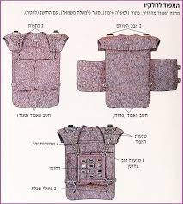
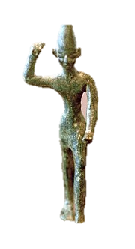
ד. מיכה לא הסכים (הואיל וגנבתי את הכסף לא אשוב לקחתו ) והחזיר את הכסף לאמו.
הלכה אמו לצורף (אומן שעוסק במלאכת זהב וכסף ומכין מהם דברים)- שילמה לו מאתיים שקלים עבור עבודתו, והוא ייצר מהתשע מאות שקלים הנותרים – פסל ומסיכה , והביאה אותו לבית מיכיהו.
ד וַיָּשֶׁב אֶת-הַכֶּסֶף, לְאִמּוֹ; וַתִּקַּח אִמּוֹ מָאתַיִם כֶּסֶף וַתִּתְּנֵהוּ לַצּוֹרֵף, וַיַּעֲשֵׂהוּ פֶּסֶל וּמַסֵּכָה, וַיְהִי, בְּבֵית מִיכָיְהוּ.
ה וְהָאִישׁ מִיכָה, לוֹ בֵּית אֱלֹהִים; וַיַּעַשׂ אֵפוֹד, וּתְרָפִים, וַיְמַלֵּא אֶת-יַד אַחַד מִבָּנָיו, וַיְהִי-לוֹ לְכֹהֵן.
ו בַּיָּמִים הָהֵם, אֵין מֶלֶךְ בְּיִשְׂרָאֵל: אִישׁ הַיָּשָׁר בְּעֵינָיו, יַעֲשֶׂה. {פ}
ו. באותם ימים (בין מותו של יהושע ועד שנתמנה השופט הראשון) אין שום מלך או מנהיג בישראל כל אחד עשה מה שישר בעיניו ולא היה מי שימחה בידו של מיכה על העבודה זרה שבנה.
ה. ומיכה הקים בית לעבודה זרה והכין משל עצמו אפוד ותרפים (פסלים נוספים) . ומיכה מינה וחנך את בנו הבכור להיות כהן לאותו פסל ולהקריב לו קורבנות.

Slide 5

ז. באותה תקופה היה נער מאזור בית לחם ואמו הייתה משבט יהודה ואביו היה משבט לוי , והיה גר בבית לחם
ז וַיְהִי-נַעַר, מִבֵּית לֶחֶם יְהוּדָה, מִמִּשְׁפַּחַת, יְהוּדָה; וְהוּא לֵוִי, וְהוּא גָר-שָׁם.
ח וַיֵּלֶךְ הָאִישׁ מֵהָעִיר, מִבֵּית לֶחֶם יְהוּדָה, לָגוּר, בַּאֲשֶׁר יִמְצָא; וַיָּבֹא הַר-אֶפְרַיִם עַד-בֵּית מִיכָה, לַעֲשׂוֹת דַּרְכּוֹ.
ח. ליהונתן לא הייתה הצלחה בפרנסה בעירו, לכן החליט לעזוב את עירו ולהסתובב בין המקומות לחפש מקום פרנסה והגיע להר אפרים לבית מיכה
מי היה אותו נער?
משה רבינו היו לו שני בנים:
גרשום ואליעזר. גרשום התחתן עם אישה משבט יהודה ונולד להם בן. שנקרא "יהונתן" והוא הנער
בזכות מה ניצל מיכה מעונש?
היה מכניס אורחים והיה אוכל מצוי לכל מי שעבר בדרך וניכנס לבית מיכה

Slide 6
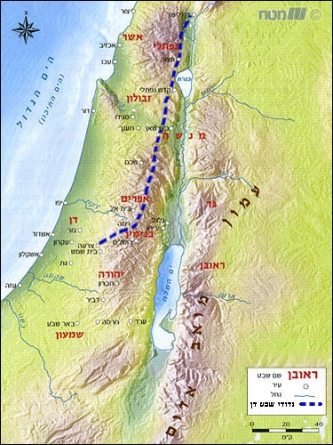
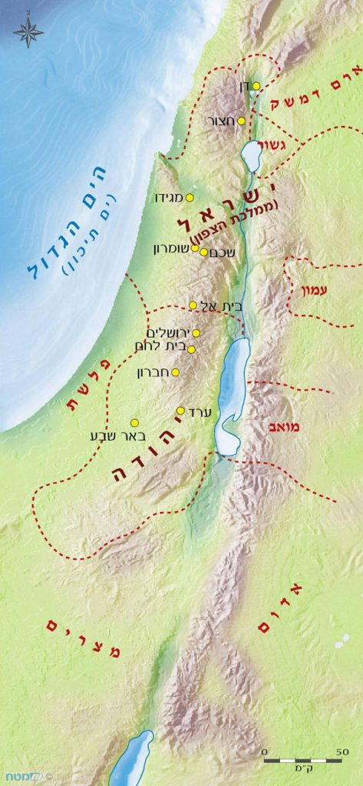

Slide 7

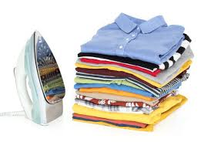
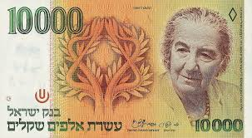
ט. שאל מיכה את הנער: מאיזו עיר אתה? ענה לו: אני משבט לוי (מאבא) ואמא שלי מבית לחם משבט יהודה. ואני הולך ומחפש מקום שבו אמצא פרנסה.
ט וַיֹּאמֶר-לוֹ מִיכָה, מֵאַיִן תָּבוֹא; וַיֹּאמֶר אֵלָיו לֵוִי אָנֹכִי, מִבֵּית לֶחֶם יְהוּדָה, וְאָנֹכִי הֹלֵךְ, לָגוּר בַּאֲשֶׁר אֶמְצָא.
י וַיֹּאמֶר לוֹ מִיכָה שְׁבָה עִמָּדִי, וֶהְיֵה-לִי לְאָב וּלְכֹהֵן, וְאָנֹכִי אֶתֶּן-לְךָ עֲשֶׂרֶת כֶּסֶף לַיָּמִים, וְעֵרֶךְ בְּגָדִים וּמִחְיָתֶךָ; וַיֵּלֶךְ, הַלֵּוִי.
י. אמר לו מיכה: יש לי הצעה יש לי בית של פסלים ואני מחפש כהן שיעבוד שם, בא אתה ותהיה הכהן, ואני אתן לך עשרה שקלי כסף לשנה, חוץ מהבגדים שאתן לך ואוכל משובח.
והלך הנער הלוי לבדוק את העבודה.

Slide 8

יא. לבסוף הסכים הנער לשבת ולהישאר בבית מיכה, ולאט הוא התחבר עם הבנים של מיכה והפך להיות כאחד מהם
יא וַיּוֹאֶל הַלֵּוִי, לָשֶׁבֶת אֶת-הָאִישׁ; וַיְהִי הַנַּעַר לוֹ, כְּאַחַד מִבָּנָיו.
יב וַיְמַלֵּא מִיכָה אֶת-יַד הַלֵּוִי, וַיְהִי-לוֹ הַנַּעַר לְכֹהֵן; וַיְהִי, בְּבֵית מִיכָה.
יג וַיֹּאמֶר מִיכָה--עַתָּה יָדַעְתִּי, כִּי-יֵיטִיב יְהוָה לִי: כִּי הָיָה-לִי הַלֵּוִי, לְכֹהֵן. {פ}
יב. מיכה מינה והסמיך את הנער מבית לוי לכהן בביתו
יג. מיכה שמח מאד ואמר לעצמו: עד עכשיו הבן שלי היה הכהן של הפסל, אבל זה לא היה טוב , עכשיו יש לי כהן שהוא משבט לוי- שבט הכהנים, ועכשיו אני יודע שה' יברך אותי ויעשה לי דברים טובים בזכות זה

Slide 9

חוברת עמוד 90:
סדרו את המשפטים לפי הסדר:
א. מיכה משיב את הכסף לאמו _____
ב. אמו של מיכה עושה פסל ומסכה _____
ג. מיכה נהנה מכך שהלוי בביתו_____
ד. מאמו של מיכה נגנב סכום כסף ______
ה. בבית מיכה יש אפוד ותרפים _______
ו. מיכה ממנה את אחד מבניו להיות כהן ______
ז. הלוי מגיע אל ביתו של מיכה לחפש אחר מקור מחיה _______
ח. הלוי יושב בביתו של מיכה תמורת אוכל ובגדים וכסף_____
2
3
8
1
4
5
6
7

Slide 10
חוברת עמוד 91:
א. מתי ארעה פרשת מיכה (ע"פ רש"י)
בין תקופת יהושע לשופט הראשון עותניאל
ב. כיצד מופיע שמו של מיכה בפ"ס א'?
מיכיהו
ג. כיצד מופיע שמו בשאר הפסוקים?
מיכה
חוברת עמוד 92: הנער הלוי:
א. מהיכן היה מאיזה שבט?
מבית לחם אמו מיהודה ואביו מלוי
ב. מי היה הנער?
יהונתן הבן של גרשום הנכד של משה רבינו
ג. מה הייתה מטרת בואו?
חיפש מקום לפרנסה בשביל משפחתו

Slide 11
חוברת עמוד 93: מיכה מתחייב ללוי:
א. מה התחייב מיכה לתת ללוי?
עשרת שקלים לשנה, ובגדים ואוכל
ב. כיצד התיחס מיכה לנער הלוי?
כיבד אותו ושמח שהוא בביתו
ג. מה היה תפקידו של הנער בבית מיכה?
היה כהן לפסלים ולהקרבת קורבנות

